Slide 1
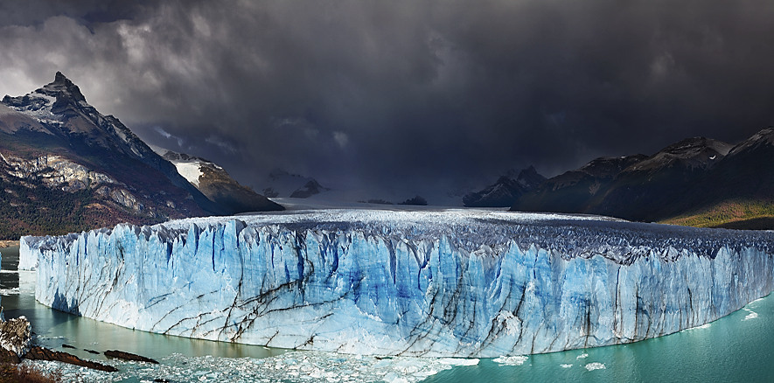
Sucessão ecológica

Slide 2
Os ecólogos reconhecem dois tipos de sucessão ecológica, dependendo das condições existentes no início do processo:
• sucessão primária – as comunidades estabelecem-se, gradualmente, em locais onde previamente não existia solo nem seres vivos;
• sucessão secundária – inicia-se numa área onde as comunidades de organismos foram perturbadas, removidas ou destruídas, mas onde ainda é possível observar a presença de solo ou sedimentos.

Slide 3
Sucessão primária
Uma sucessão primária inicia-se onde não existe solo, como por exemplo numa zona rochosa que fica exposta devido à regressão de um glaciar ou numa escoada de lava que entretanto arrefeceu.
Vamos tentar perceber como se forma e evolui, por exemplo, uma floresta.

Slide 4
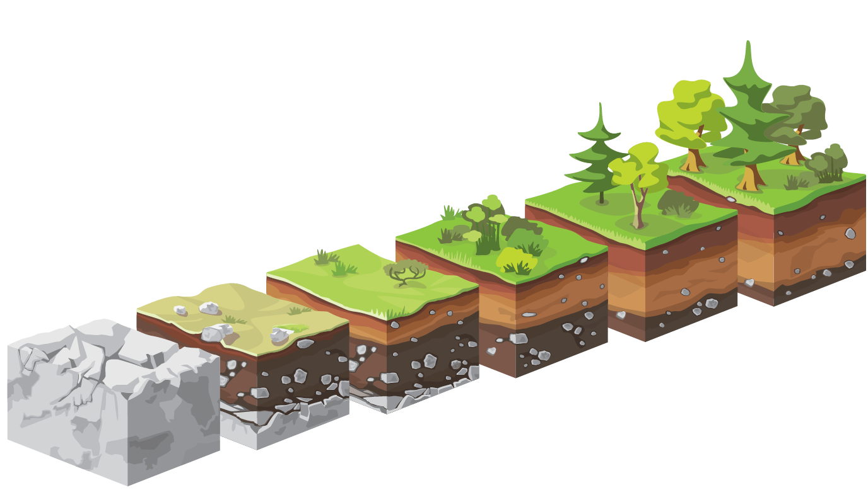
As novas comunidades exploram melhor os recursos, pelo que as comunidades pioneiras acabam por ser, quase totalmente, substituídas. Ao longo do tempo, os seres vivos continuarão a contribuir para a fragmentação da rocha e para o aumento da matéria orgânica no solo, que se vai tornando cada vez mais profundo e fértil. Se não ocorrerem perturbações ou destruição das comunidades, o que inicialmente era apenas rocha nua dá origem a uma complexa floresta.
Sucessão primária
Os líquenes e os musgos iniciam a formação do solo: retêm partículas transportadas pelo vento, produzem matéria orgânica e libertam ácidos, que contribuem para a meteorização da rocha. O processo é muito lento: o solo forma-se à medida que partículas minerais se acumulam, juntamente com a matéria orgânica produzida pelas
espécies pioneiras.
Os primeiros organismos a colonizar este tipo de ambiente chamam-se espécies pioneiras e são, normalmente, líquenes e/ou musgos. Estes organismos conseguem suportar a falta de água, de solo e elevadas amplitudes térmicas.

Slide 5
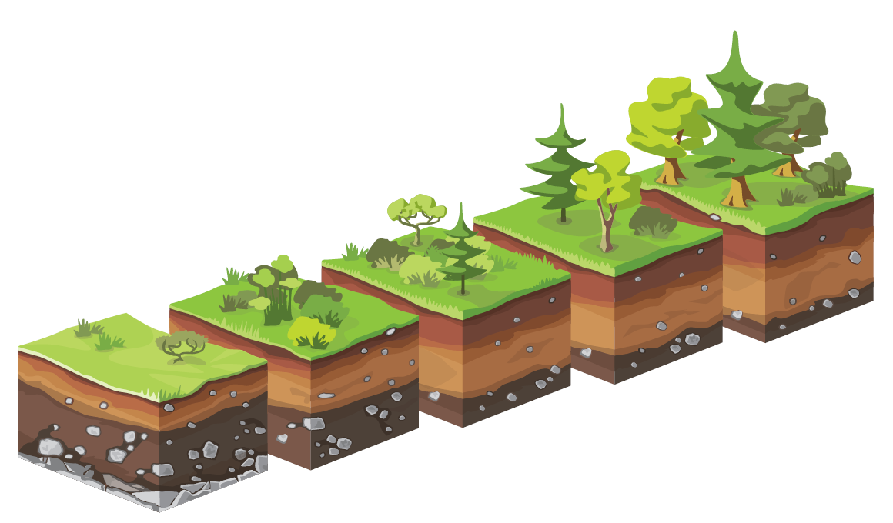
Sucessão secundária
A sucessão secundária tem início numa área em que as comunidades previamente existentes foram total ou parcialmente destruídas, mas em que o solo se mantém.
O facto de existir solo contribui para que a sucessão secundária decorra de forma mais rápida do que a sucessão primária. Nesses solos podem ainda existir alguns microrganismos e sementes, bolbos e outras estruturas que permitem a recolonização.

Slide 6
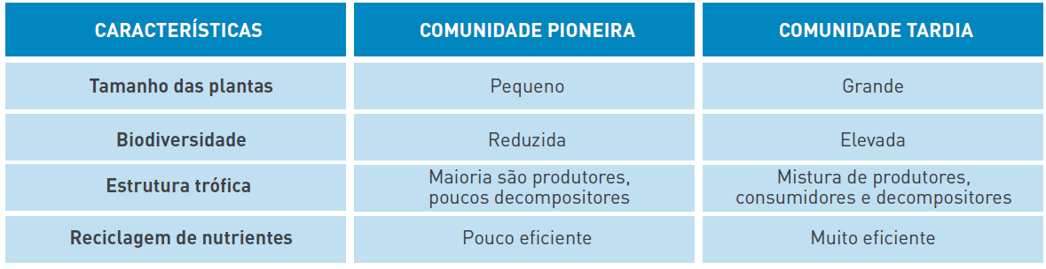
Segundo alguns ecólogos, ambas as sucessões – primária e secundária – tendem para o estabelecimento de comunidades estáveis, ou seja, que persistem indefinidamente – comunidade clímax.
Os vários estádios de uma sucessão apresentam grandes diferenças no que se refere, por exemplo, à biodiversidade, estrutura trófica, ou reciclagem dos nutrientes.

